Slide 1


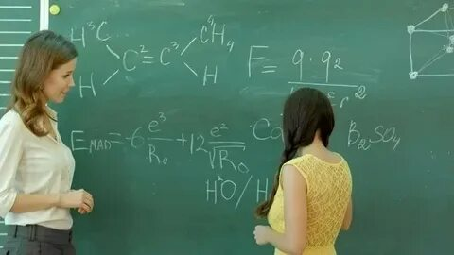

Подготовка к ЕГЭ-2025
по химии:
Классификация химических реакций
в органической химии
(задание №17 ЕГЭ)
Горшкова Наталья Николаевна,
ст. преподаватель КОО ГАУ ДПО ЯО ИРО,
методист МУ ДПО «ИОЦ» г. Рыбинска
24.02.2025

Slide 2
Специфические особенности органических реакций
1. Органические реакции идут медленно, часто требуют жёстких условий (температура, давление, участие катализатора).
2. Органические реакции протекают в несколько стадий, из-за чего дают невысокий выход продукта.
3. В органических уравнениях реакций, вместо знака равенства ставится стрелка, на которой записываются условия протекания реакций.
4. В органических реакциях, которые идут в живых организмах, изменению подвергается не вся молекула, а только её часть, так называемые реакционные центры молекулы.

Slide 3


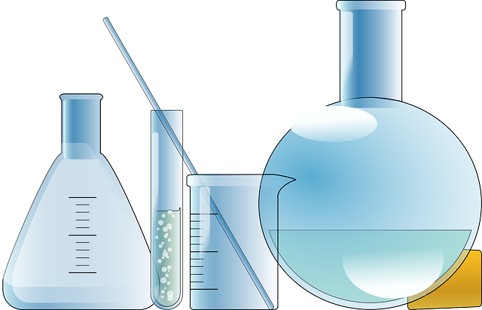
Химическая реакция
Исходные вещества
Продукты реакции
=
Реакционным центром можно считать функциональную группу или кратную связь.

Slide 4
Механизм реакции – это описание её пути, то есть последовательность элементарных стадий, через которые проходят реагенты, превращаясь в продукты реакции.
Разрыв
ковалентной связи
Радикальный
(гомолитический)
Ионный
(гетеролитический)

Slide 5
Радикальный (гомолитический) разрыв ковалентной связи (гомолиз) – от греческого homos – «равный», «одинаковый» и lysis – «растворение», «распад».
А
•
В
→
А
+
В
•
•
•
Радикалы
•СН₃
Радикальному, или гомолитическому разрыву обычно подвергаются неполярные или малополярные ковалентные связи:
С – С, С – Н, Cl – Cl, N – N, Br – Br.
•Сl
•СН₃СН₂

Slide 6


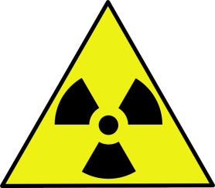
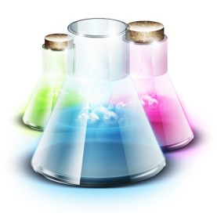
Радикальный (гомолитический) разрыв ковалентной связи:
Радикалы – это частицы с неспаренными электронами на внешних орбиталях, обладающие высокой реакционной способностью.
температура
свет
радиация

Slide 7
Ионный, или гетеролитический разрыв ковалентной связи (гетерозис) от греческого heteros – «другой», «иной» и lysis – «распад».
А
В
А
+
В
•
→
+
-
•
электрофил
нуклеофил
К гетеролитическому разрыву склонны полярные и легко поляризуемые связи, кроме этого, такому разрыву способствуют и полярные растворители.
CH₃I → CH₃⁺ + I⁻

Slide 8


По механизму реакции
Гомолитические
(радикальные)
Гетеролитические
(ионные)
•
гомолиз
гетеролиз
А
В
А
+
В
А
В
А⁺ + :В⁻
•
•
•
•
•
молекула
радикалы
катион
анион
  1. Зарождение цепи (инициирование):
  Cl₂ ^{hν}→ Cl• + Cl•
  2. Рост (развитие) цепи:
CH₄ + Cl• → CH₃• + HCl
CH₃• + Cl₂ → CH₃Cl + Cl•
3. Обрыв цепи:
CH₃• + Cl• → CH₃Cl
CH₃• + CH₃• → C₂H₆
Cl• + Cl• → Cl₂
А⁺ - электрофильный реагент (электрофил)
:В⁻ - нуклеофильный реагент (нуклеофил)
H₂O ↔ H⁺ + OH⁻
CH₃Cl → CH₃⁺ + Cl⁻
Ионные реакции протекают в полярных растворителях и требуют умеренной температуры, иногда катализатора.
Радикальные реакции протекают в газовой фазе или в неполярных растворителях в жестких условиях: высокая t, hν

Slide 9
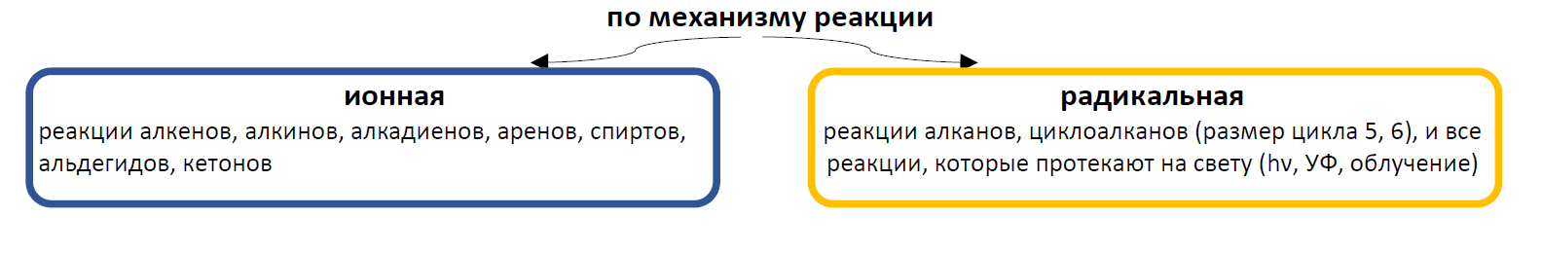
Радикальные реакции
Ионные реакции
замещения у алканов: галогенирование, нитрование
CH₃CH₂CH₃ + Cl₂ → CH₃CHClCH₃ + HCl
замещения у циклоалканов большого размера (циклопентан, циклогексан): галогенирование, нитрование
замещения у алкенов под воздействием света (hv) по sp³-гибридизованному атому углерода (атомы углерода двойной связи в реакции не участвуют): галогенирование;
CH₂=CH-CH₃ + Cl₂ → CH₂=CH-CH₂Cl + HCl
присоединение хлора к бензолу на свету:
C₆H₆ + 3Cl₂ → C₆H₆Cl₆
*присоединение HBr к алкенам в присутствии пероксидов (против правила Марковникова)
присоединения у алкенов: галогенирование (в р-ре, в ССl₄ - растворитель), гидрогалогенирование (+HCl, HBr), гидратация (+H₂O)
присоединения у алкадиенов: галогенирование (в рре, в ССl₄ - растворитель), гидрогалогенирование (+HCl, HBr)
присоединения у алкинов: галогенирование, гидрогалогенирование;
присоединения у альдегидов, кетонов
замещения у аренов - галогенирование, нитрование, алкилирование
замещения у спиртов - замещение ОН-группы
гидролиз галогеналканов

Slide 10
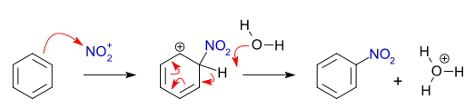
В зависимости от природы атакующего реагента
Нуклеофильные (N)
Электрофильные (Е)
Реагент – нуклеофил (предоставляет пару электронов).
Реагент – электрофил (имеет свободную орбиталь).
CH₃ – Br + Na⁺OH⁻ → CH₃ – OH + Na⁺Br⁻
нуклеофильные реагенты - анионы или молекулы, имеющие неподеленную электронную пару
H₂O, F⁻, Cl⁻, Br⁻, NH₃, OH⁻, CN⁻, RO⁻
H⁺, CH₃⁺, NO₂⁺, ZnCl₂, AlCl₃
Электрофил - катион или молекула, имеющая свободную орбиталь
Возрастает сила нуклеофила

Slide 11
По направлению и конечному продукту
Реакции замещения (S)
Протекают с заменой атома или группы атомов на другой атом или группу.
реакции замещения (S)
реакции присоединения
В результате данных реакций образуются два различных продукта.
реакции отщепления
(элиминирования)
Это реакции галогенирования и нитрирования алканов, этерификации и алкилирования карбоновых кислот.
реакции окисления и
восстановления

Slide 12

Реакции замещения (S)
А-В + С → А-С + В
CH₃ – CH₃ + Br₂ → CH₃ – CH₂Br + HBr
бромэтан
бромоводород
C₂H₅Cl + NaOH → C₂H₅OH + NaCl
этанол
хлорид натрия
Кат.
C₆H₆ + Cl₂ → C₆H₅Cl + HCl
хлорбензол
хлороводород

Slide 13
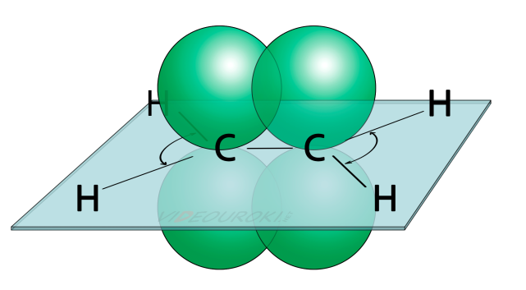
Реакции присоединения (А)
С = С + А – В → А – С – С – В
– C = C –
– C – C –
– C ≡ C –
– C = C –
Реакции гидрирования – присоединения водорода
Реакции гидратации – присоединения воды
Реакции гидрогалогенирования – присоединения
галогеноводородов
Реакции галогенирования – присоединения галогена

Slide 14
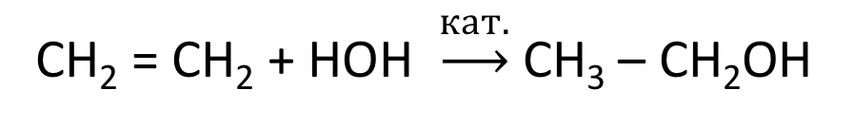
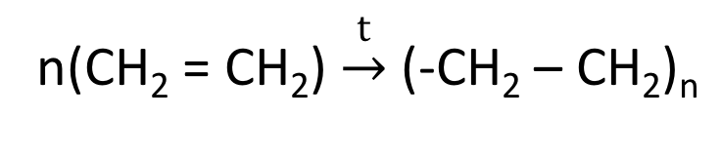
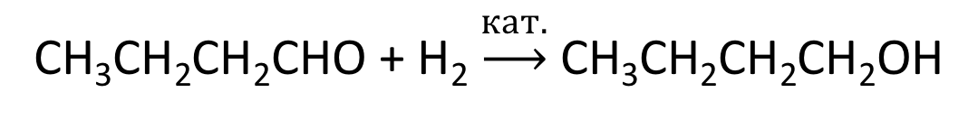
Реакции присоединения (А)
Реакции полимеризации –
это реакции присоединения
CH₂ = CH₂ + Br₂ → CH₂Br – CH₂Br
1,2-дибромэтан
CH₂ = CH₂ + HOH $\underset{→}{кат.}$ CH₃ – CH₂OH
этанол
CH₃CH₂CH₂CHO + H₂ $\underset{→}{кат.}$ CH₃CH₂CH₂CH₂ОН
бутанол-1
n(CH₂ = CH₂) $\underset{→}{t}$ (-CH₂ – CH₂)_{n}
полиэтилен

Slide 15
Реакции отщепления, или элиминирования (Е)
К реакциям отщепления, или элиминирования относятся реакции, в ходе которых происходит отщепление атомов или групп атомов от органических молекул, в результате которых образуются кратные связи.
Реакции дегидрирования – реакции отщепления водорода.
Реакции дегидратации – реакции отщепления воды.
Реакции дегидрогалогенирования – реакции отщепления
галогеноводородов.

Slide 16
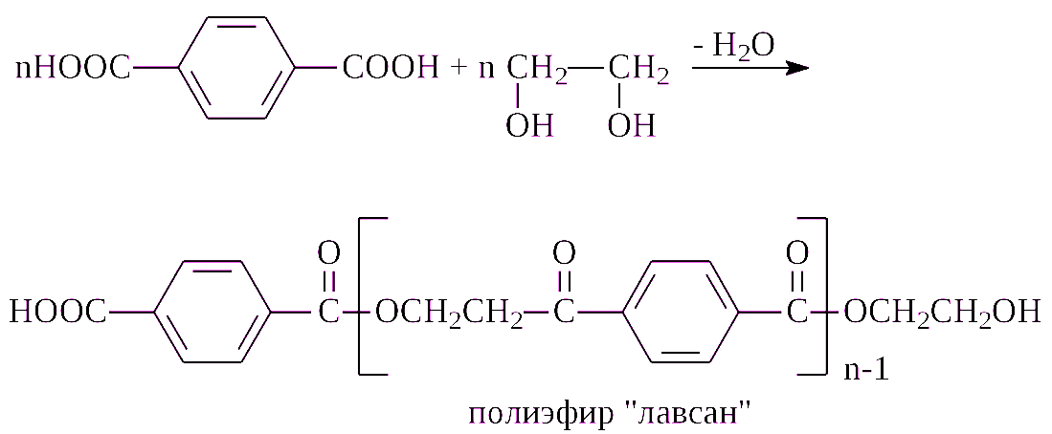
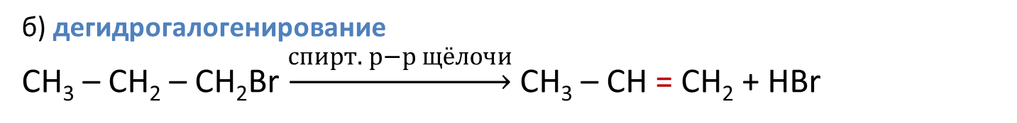
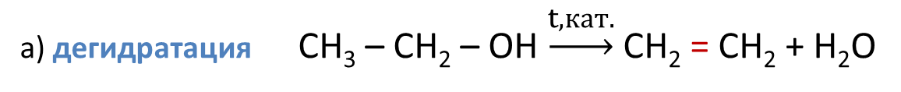
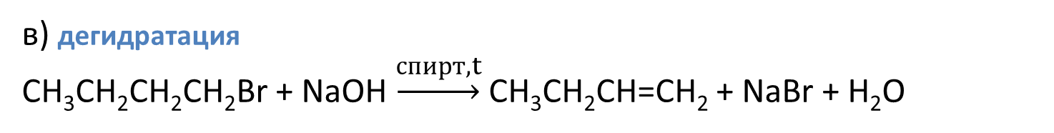
Реакции отщепления, или элиминирования (Е)
а) дегидратация CH₃ – CH₂ – OH $\underset{→}{t, кат.}$ СH₂ = CH₂ + H₂O
этилен
б) дегидрогалогенирование
CH₃ – CH₂ – CH₂Br $\underset{→}{спирт. р−р щёлочи}$ CH₃ – CH = CH₂ + HBr
пропен
в) дегидратация
CH₃CH₂CH₂CH₂Br + NaOH $\underset{→}{спирт, t}$ СН₃CH₂CH=CH₂ + NaBr + H₂O
г) дегидратация
бутен-1
бромид
натрия

Slide 17
а) дегидрирование
CH₃ – CH₃ ^{t, Ni}→ CH₂ = CH₂ + H₂
_{б) дегалогенирование}
CH₂Cl – CH₂Cl + Zn ^{t}→ CH₂ = CH₂ + ZnCl₂
в) дегидратация
CH₂OH – CH₃ ^{t}→ CH₂ = CH₂ + H₂O
д) деполимеризация - разрушение молекул полимера до исходных молекул
[- CH₂ – CH₂ - ]_{n} ^{t, кат.}→ nCH₂ = CH₂
е) крекинг - термическое разложение молекул
C₄H₁₀ ^{t}→ C₂H₄ + C₂H₆

Slide 18
4. Реакции перегруппировки (изомеризации) - реакции, в результате которых происходит перегруппировка атома или группы атомов в молекуле (происходит перемещение атомов или группы атомов от одного фрагмента молекулы к другому без изменения их формулы).
X – A – B → A – B – X
CH₃ – CH₂ – CH₂ – CH₃ ^{AlCl3, t}→ CH₃ – CH (CH₃) – CH₃

Slide 19
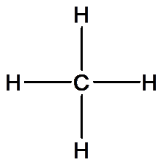
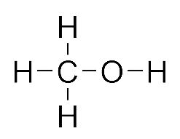
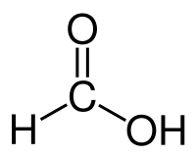
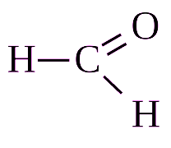
Реакции окисления и восстановления
Формула
соединения
Валентность
углерода
IV
IV
IV
IV
Степень
окисления
-4
-2
0
+2
Реакции окисления и восстановления сопровождаются изменением степени окисления атомов углерода, которые являются реакционными центрами.

Slide 20
Реакции окисления - взаимодействие органического вещества с более ЭО элементом (галогеном, кислородом и др.), при этом положительная с.о. атома углерода повышается. При этом происходит введение в молекулу атома О или потеря молекулой атома Н.
Реакции восстановления - при этом с.о. атома углерода понижается и образуются новые связи С – Н. При этом происходит введение в молекулу атома Н или потеря молекулой атома О.
CH₃ – OH ^{CuO, t}→ H – COH + H₂O
CH₃ – COH + H₂ ^{Pt, t}→ CH₃ – CH₂ – OH

Slide 21
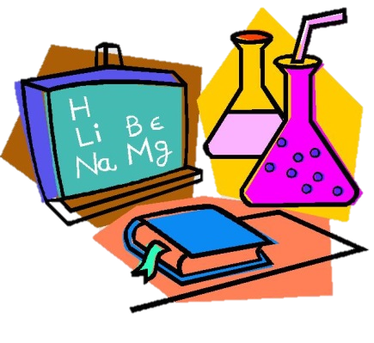
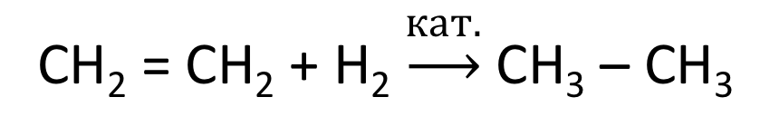
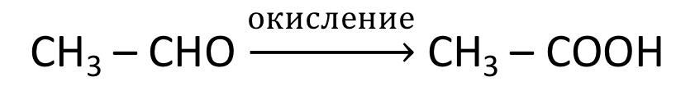
Реакции окисления и восстановления
+1
+3
CH₃ – CHO $\underset{→}{окисление}$ CH₃ – COOH
-2
-2
-3
-3
CH₂ = CH₂ + H₂ $\underset{→}{кат.}$ СН₃ – СН₃

Slide 22
ПО ТЕПЛОВОМУ ЭФФЕКТУ
Экзотермические реакции (+Q) – реакции, протекающие с выделением энергии во внешнюю среду.
Эндотермические реакции (-Q) – реакции, протекающие с поглощением энергии.

Slide 23
ПО НАПРАВЛЕНИЮ
Обратимые реакции в данных условиях протекают одновременно в двух противоположных направлениях.
водный гидролиз сложных эфиров
гидрирование
дегидрирование
CH₃COOH + C₂H₅OH ⇆ CH₃COOC₂H₅ + H₂O
Необратимые реакции протекают в данных условиях только в одном направлении

Slide 24
ПО ФАЗОВОМУ СОСТОЯНИЮ
Гетерогенные реакции – реакции, в которых реагирующие вещества и продукты реакции находятся в разных агрегатных состояниях (в разных фазах):
СаС₂ (тв)+2Н₂О(ж)→ С₂Н₂(г)+Са(ОН)_{2(р-р)}
Гомогенные реакции – реакции, в которых реагирующие вещества и продукты реакции находятся в одном агрегатном состоянии (в одной фазе):
СН₄(г) +2 О₂(г) → СО₂(г) + 2Н₂О(г)

Slide 25
ПО НАЛИЧИЮ КАТАЛИЗАТОРА:
Каталитические – это реакции, протекающие в присутствии катализатора.
Некаталитические – это реакции, протекающие без катализатора

Slide 26

Выводы:
Органические реакции подчиняются общим законам и общим закономерностям их протекания.
Они имеют общие для всех реакций признаки, но имеют и свои характерные особенности.
По механизму протекания реакции делятся на свободнорадикальные и ионные.
По направлению и конечному результату превращения: замещения, присоединения, отщепления, изомеризации, окисления и восстановления

Slide 27
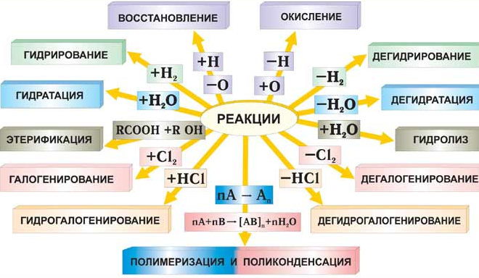
Опорный конспект «Типы органических реакций»

Slide 28
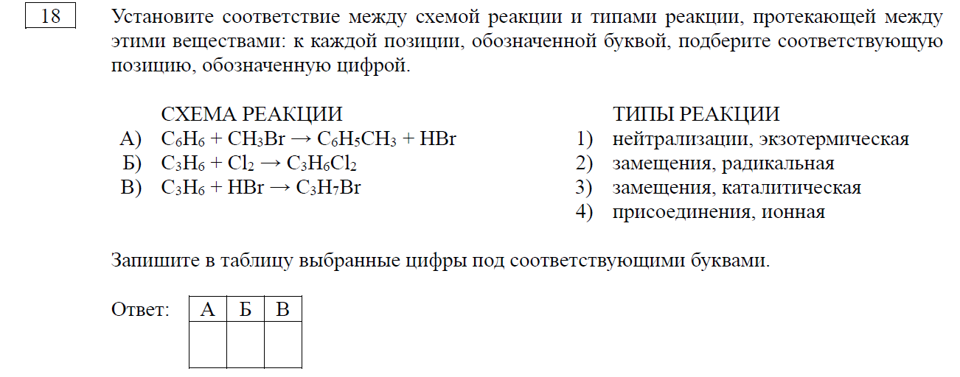
Задание №17 ЕГЭ
ЕГЭ – 2025
(из сборника Добротина)
А) реакция относится к реакциям аренов, арены вступают в реакции замещения, условия - в присутствии катализатора, механизм реакции ионный. Итак - замещения, ионная, каталитическая. Найдем подходящий вариант ответа - 3) замещения, каталитическая;
Б) реакция относится к реакциям алкенов (или циклоалканов), алкены вступают в реакции присоединения, механизм ионный. Найдем подходящий вариант ответа - 4) присоединения, ионная;
В) реакция относится к реакциям алкенов (или циклоалканов), алкены вступают в реакции присоединения, механизм ионный. Найдем подходящий вариант ответа - 4) присоединения, ионная;
Ответ: 344

Slide 29
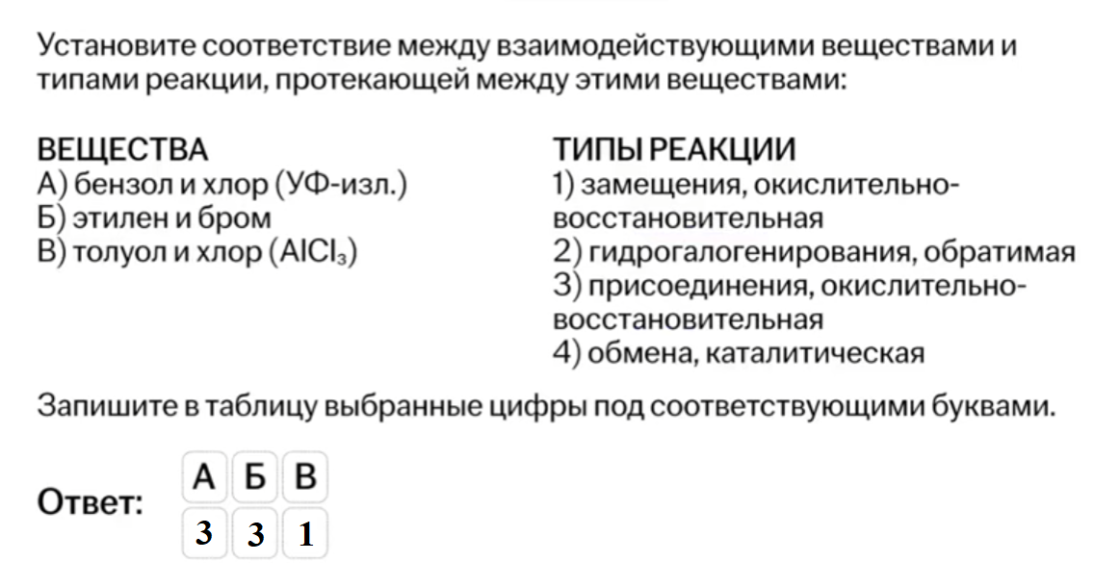
Задание №17 ЕГЭ
ЕГЭ – 2025
(из сборника Добротина)

Slide 30
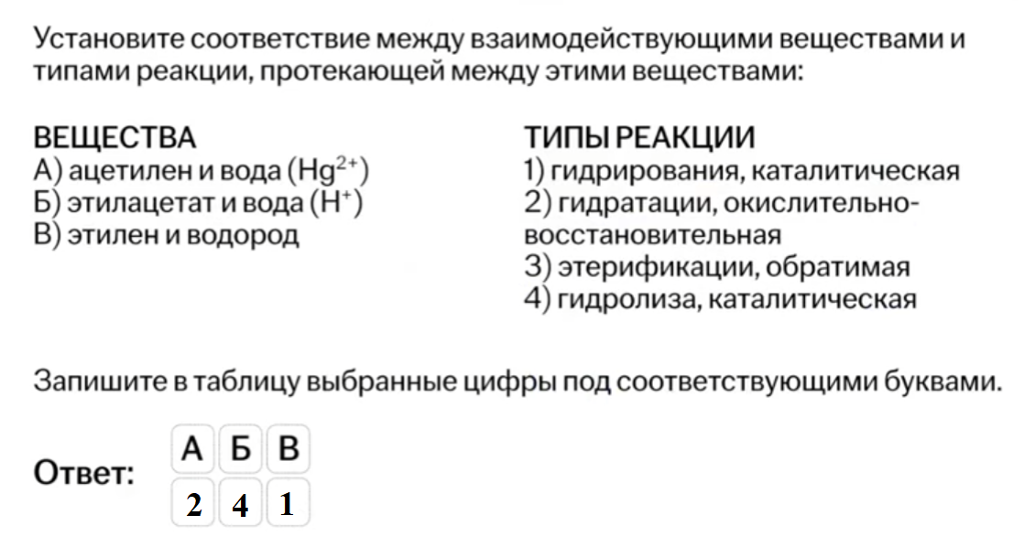
Задание №17 ЕГЭ
ЕГЭ – 2025
(из сборника Добротина)

Slide 31
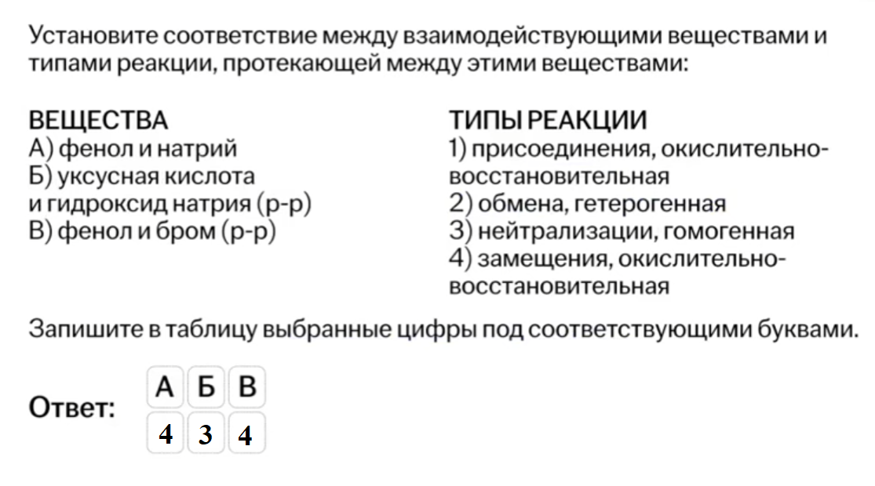
Задание №17 ЕГЭ
ЕГЭ – 2025
(из сборника Добротина)

Slide 32
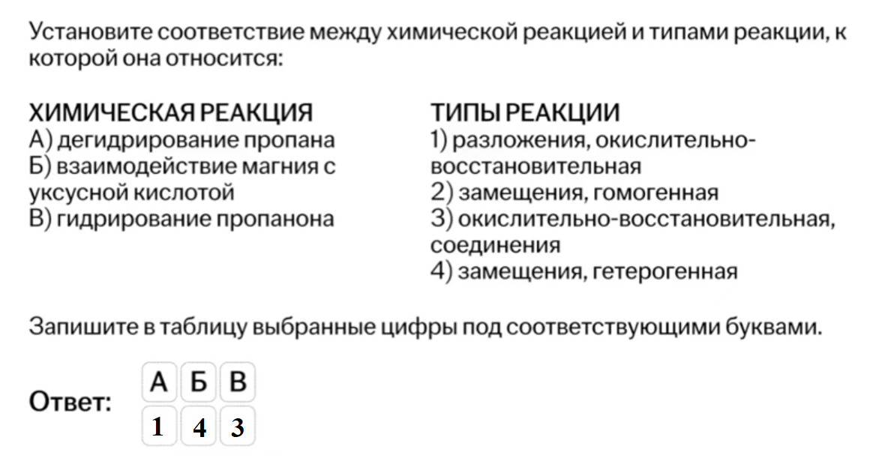
Задание №17 ЕГЭ
ЕГЭ – 2025
(из сборника Добротина)

Slide 33
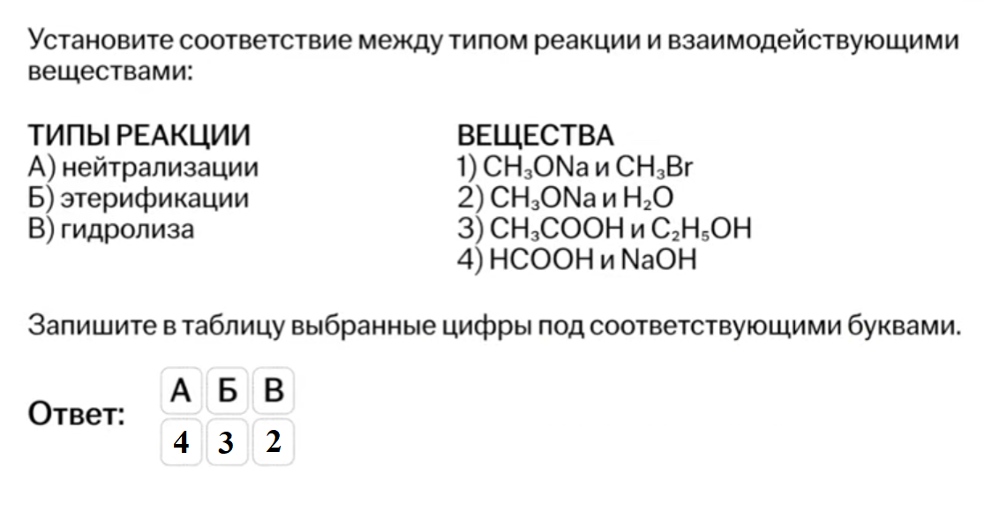
Задание №17 ЕГЭ
ЕГЭ – 2025
(из сборника Добротина)

Slide 34
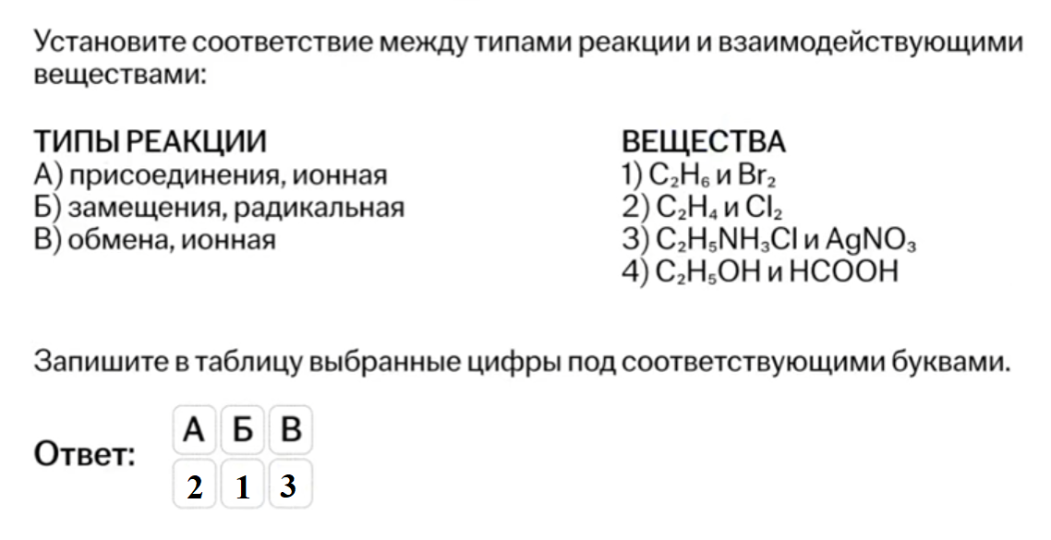
Задание №17 ЕГЭ
ЕГЭ – 2025
(из сборника Добротина)

Slide 35
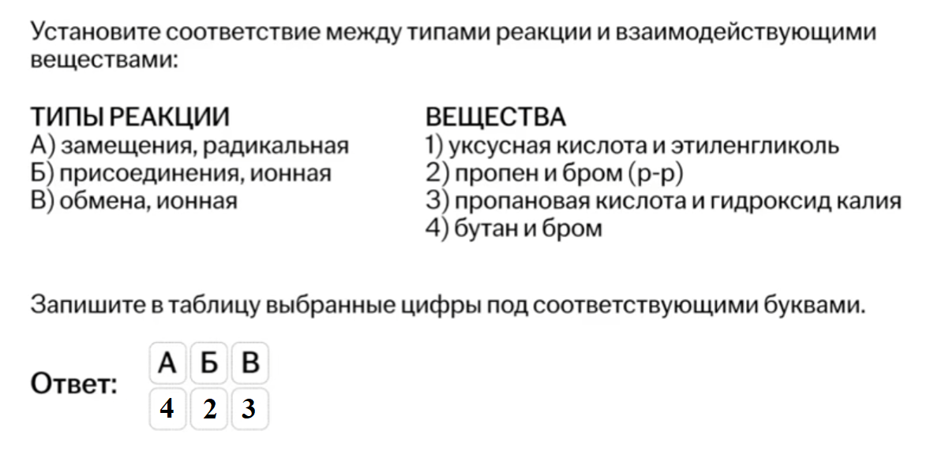
Задание №17 ЕГЭ
ЕГЭ – 2025
(из сборника Добротина)

Slide 36
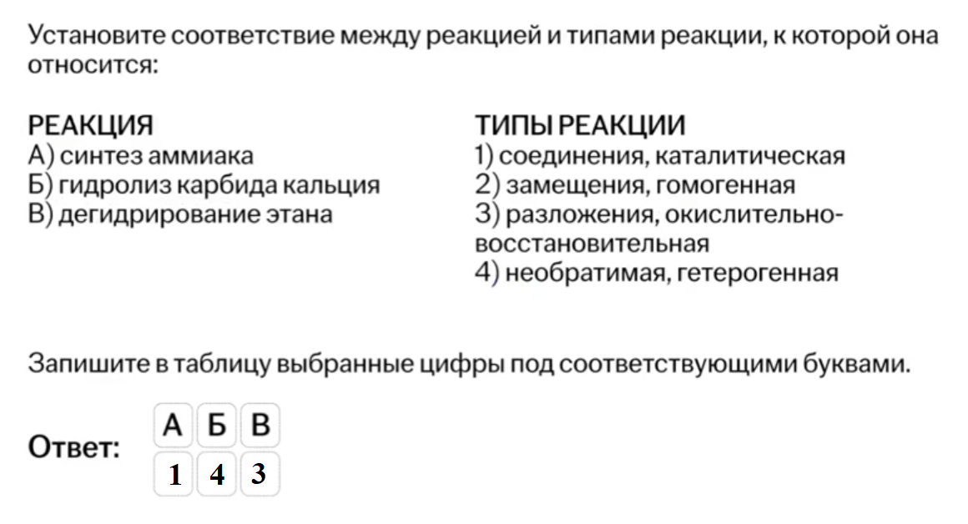
Задание №17 ЕГЭ
ЕГЭ – 2025
(из сборника Добротина)

Slide 37
ЛИТЕРАТУРА:
Лебедев Н.Н., Манаков М.Н., Швец В.Ф. Теория химических процессов основного органического и нефтехимического синтеза. – М.: Химия, 1984. – 376 с. http://www.twirpx.com/file/105004/
Потехин В.М., Потехин В.В. Основы теории химических процессов технологии органических веществ и нефтепереработки. – СПб.:
Химиздат, 2007. – 944 с.
Сайкс П. Механизмы реакций в органической химии. М.: Химия, 1991. - 448с.
Кудрик Е.В., Колесников Н.А., Любимцев А.В. Теория химико-технологических процессов органического синтеза. Часть 1.
Механизмы органических реакций. / Под ред. Г.П.Шапошникова. Иван. Гос. Хим.-технол. Ун-т. 2004. 156с.
Данов С.А., Наволокина Р.А. Примеры и задачи по теории химических процессов основного органического и нефтехимического синтеза: уче. пособие для студентов вузов специальности «ХТОВ» – Нижегород. гос. техн. ун-т. 2008. 272с.
7.
https://skysmart.ru/articles/chemistry/mehanizmy-reakcij

